Slide 1
Мой город,
Моя страна.
Автор презентации:
Рябова Н.Н.

Slide 2
Тольятти
Город Тольятти – это пример как рост промышленности превращает волшебным образом буквально за один – два десятка лет небольшой провинциальный городок в современный развитой мегаполис. Обратимся к истории.

Slide 3
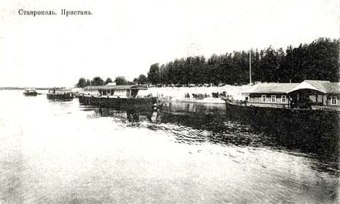
История возникновения
Основателем города является известный государственный деятель, географ, этнограф и историк Василием Татищевым. В 1737 году императрица Анна Иоанновна пожаловала грамоту обращенной в христианскую веру калмыцкой княгине Анне Тайшиной. Одновременно в грамоте говорилось об основании города-крепости, чтобы защитить русские земли от набегов кочевников и дать возможность крещенным калмыкам начать вести оседлый образ жизни. 20 июны 1737 года являются датой основания города.

Slide 4
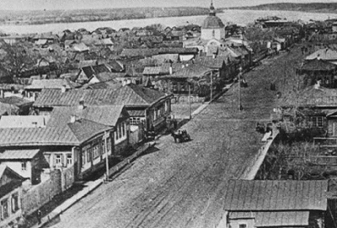
Первое название города
В названии, которое получило это полувоенное, полугражданское поселение, отражена задача, которую оно должно было выполнять – объединить в единое целое окрещенных калмыков и стать не просто территориальным, а духовным центром, нести дух и свет православной веры. Татищев предлагал дать городу название Епифания, что в переводе означает “крещение или благовещение”. Указом Сената город получил название Ставрополь - «Город Святого Креста».

Slide 5
Трижды возродившийся город
Тольятти неофициально частенько называют трижды рожденным городом и вот почему. За всю историю он не просто менял свое название, но и местоположение. Первоначально при основании Василий Татищев выбрал для города-крепости место на берегу Волги среди заливных лугов напротив Жигулевских гор. Если вначале среди жителей преобладали крещенные калмыки, то позже большую часть населения составляли русские, потому что калмыки стали расселяться за городской чертой, чтобы можно было заниматься привычным делом – животноводством и земледелием.

Slide 6
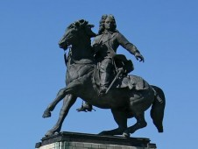
Достопримечательности Тольятти
При переносе города постарались по возможности сохранить значимые для русской архитектуры здания, такие как дом купца Субботина. Дом купца Субботина является историческим памятником архитектуры 19 века и отражает, как жило купечество и мещанство в этот период. Никифор Субботин был не просто богатый хлеботорговец, но человек, не чуравшийся культуры. Его дом, построенный в середине 19 века, украшен изумительной по своему искусству деревянной резьбой. К великому сожалению, памятник находится в довольно плачевном состоянии.

Slide 7
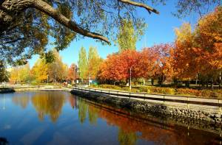
Музей АВТОВАЗа
Гости города и в особенности желающие приобрести новый автомобиль прямо с конвейера, да и обычные горожане, частенько заглядывают в музей АвтоВаза.. Здесь можно увидеть образцы ретро автомобилей прошлого века, военную технику, давно ставшую историей и новые образцы автомобильного оснащения современной армии. Среди экспонатов не только российские, но и зарубежные грузовые и легковые машины. Экспозиция постоянно пополняется и растет, поэтому здесь всегда можно увидеть что-то новенькое.

Slide 8
Памятник верности
Менее значимый с исторической точки зрения, но вызывающий сильные эмоциональные чувства памятник находится на перекрестке Южного шоссе и улицы Яшина. Памятник верности изображает сидящего на бронзовом постаменте пса. Эта собака не выдуманный, а реальный персонаж, которому посвятили не одну песню городские барды. На этом месте пес просидел семь лет, ожидая разбившихся в автокатастрофе хозяев. Горожане, потрясенные верностью пса, дали ему имя Константин и после его смерти поставили памятник собачьей преданности и верности.

Slide 9
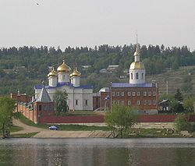
Благовещенский скит
Православным верующим будет интересно посетить Благовещенский скит. Он расположен в местечке Федоровка, с недавних пор ставшей частью города. Здесь находится отреставрированный Храм Благовещенья Пресвятой Богородицы, который в 1846 году построил для своей тяжело больной жены богатый собственник села Н.Ф. Бахметев. Первоначально церковь была освящена в честь Святой великомученицы Варвары.

Slide 10
Современная архитектура Тольятти

Slide 11
Православный собор Христа Спасителя

Slide 13
Театр кукол

Slide 18
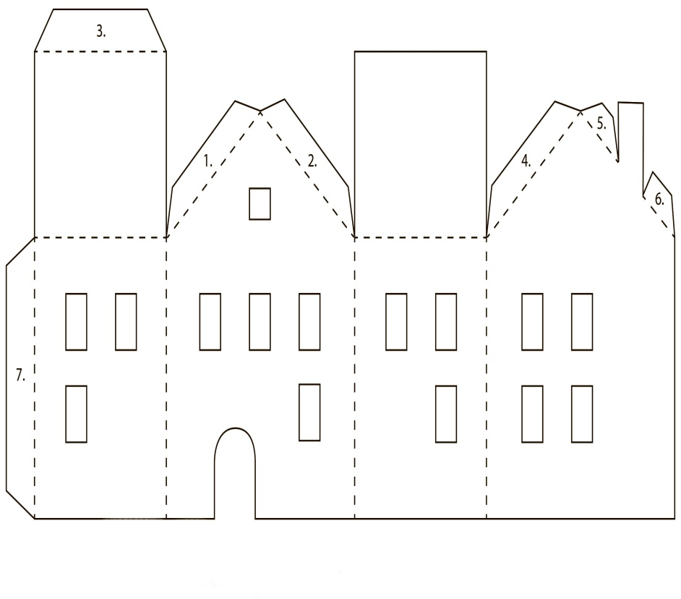

Slide 19
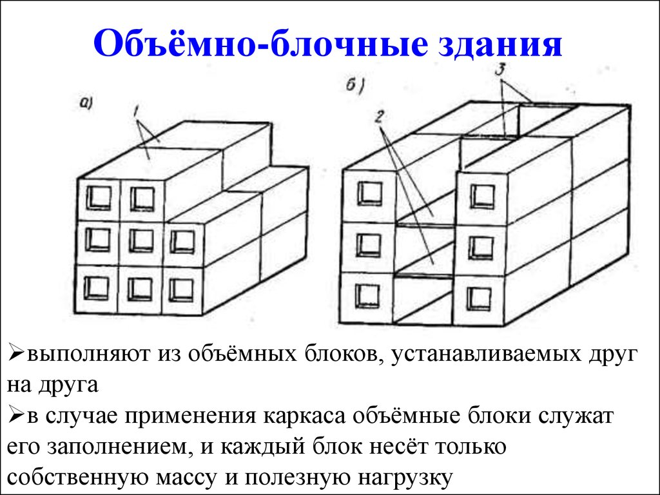
Схемы

Slide 20
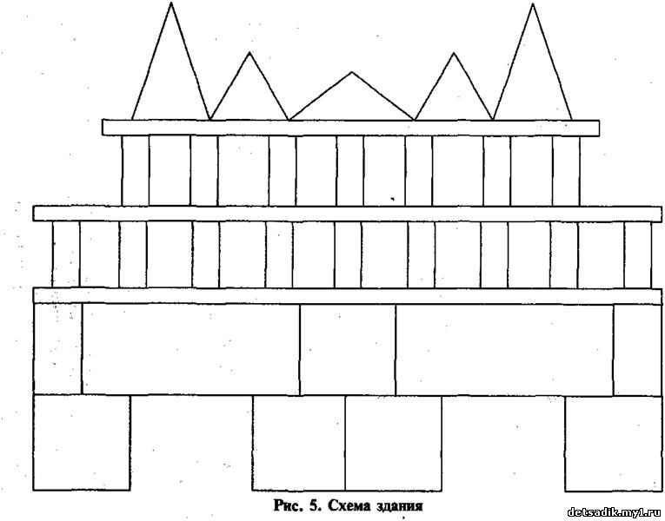
Схемы

Slide 21
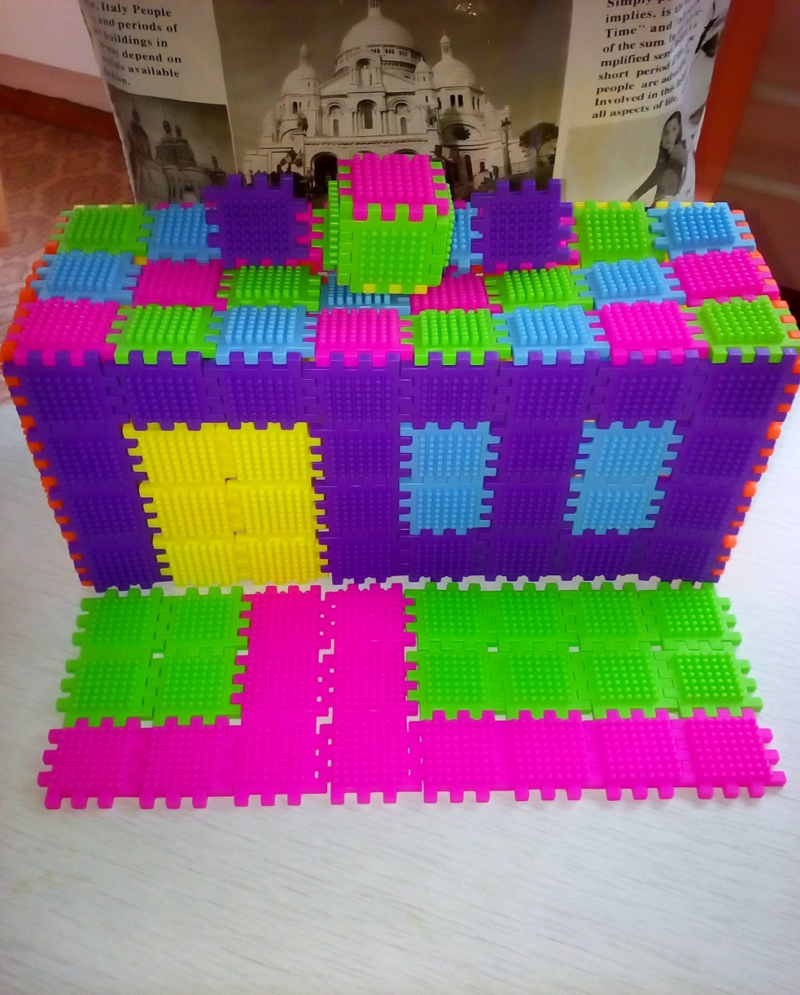
Работы детей

Slide 22
Интернет - ресурсы
Книга:
http://toolsforschool.net/wp-content/uploads/2015/07/dreamstimelarge_43523860.jpg
Сияние:
01 - http://pic4you.ru/allimage/y2011/10-15/12216/1292878.png
02 - http://s2.pic4you.ru/allimage/y2013/04-24/24687/3406778.png
Зеленая бабочка:
http://img-fotki.yandex.ru/get/4408/cadi-1986.745/0_89975_2e0a5432_XL
Кисти для Adobe Photoshop «Мыльные пузыри»:
http://skyclipart.ru/allphotoshop/brushes/8-kist-dlya-fotoshopa-mylnye-puzyrii.html
На момент создания шаблона все ссылки являются активными!

